Slide 1
СЕМЬЯ – ЭТО то, что с тобой всегда (история рода Валеевых)
Выполнила Латыпова Сабина,
ученица 6В класса
Руководитель:
Кульсарина Альбина Фанильевна,
учитель русского языка и литературы

Slide 2
Актуальность работы:
Кто не знает своей истории, тот не имеет будущего, - именно так гласит известная мудрость.
Когда мы помним и заботимся о прошлом, оно защищает наше настоящее и обеспечивает светлое будущее.

Slide 3
Задачи: - рассмотреть теоретический материал; - собрать материал о членах моей семьи, изучить родословную; - оформить семейное древо. Методы работы: анализ литературы; опросно-диагностическая работа (беседа); изучение документации и информационных материалов в архивах; моделирование.

Slide 4
Объект:
генеалогическое древо.
Предмет:
родословная семьи Валеевых.

Slide 6
Карта деревни Ермухаметово в начале ХХ века.

Slide 7
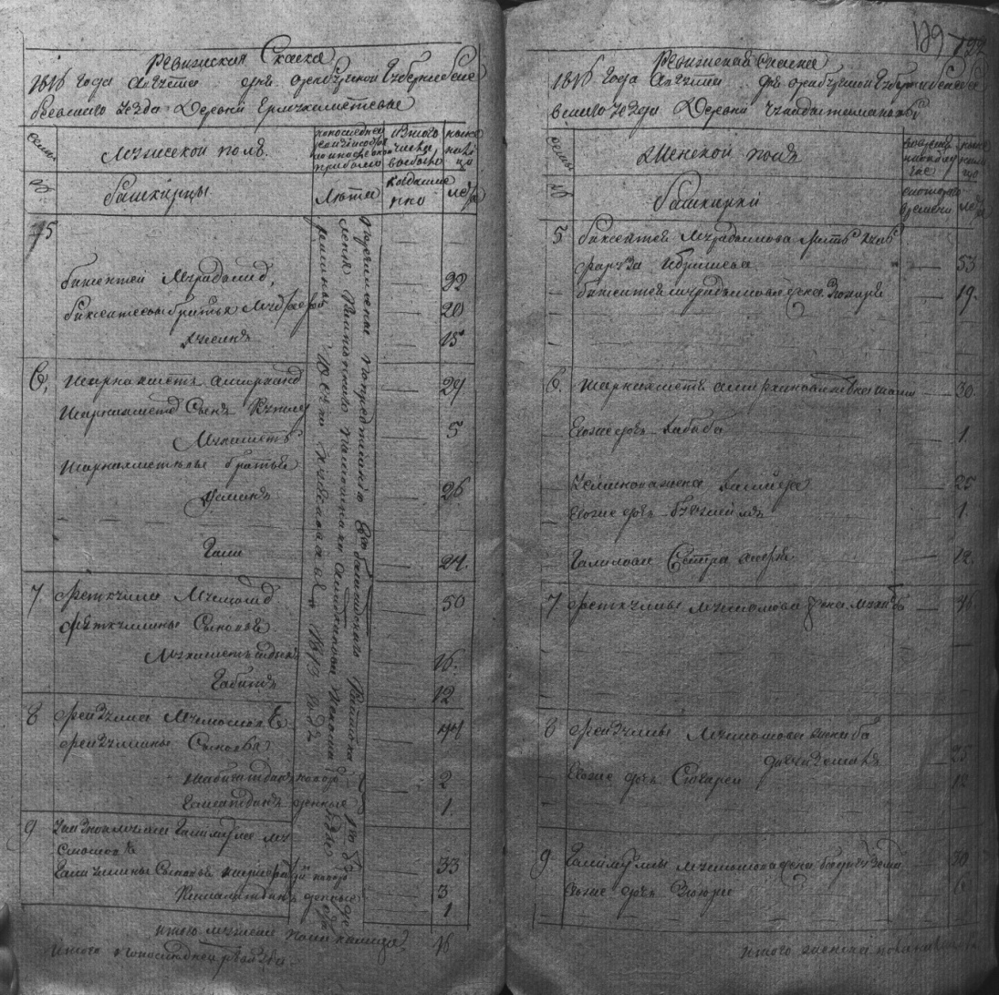
Ревижская скаска августа 1816 года

Slide 8
Ревижская скаска 1834 года

Slide 9
Рост численности населения деревни Ермухаметово

Slide 10
Данные Метрической книги д. Ермухаметово Белебеевского уезда Уфимской губернии на 1891 год

Slide 11
Данные Всероссийской сельскохозяйственной и поземельной переписи 1917 года. Семья Валеевых из д. Ермухаметово Чукадытамакской волости Белебеевского уезда

Slide 12
Свидетельство о рождении моего прапрадеда Шакура
Моя прапрабабушка Марзия

Slide 13
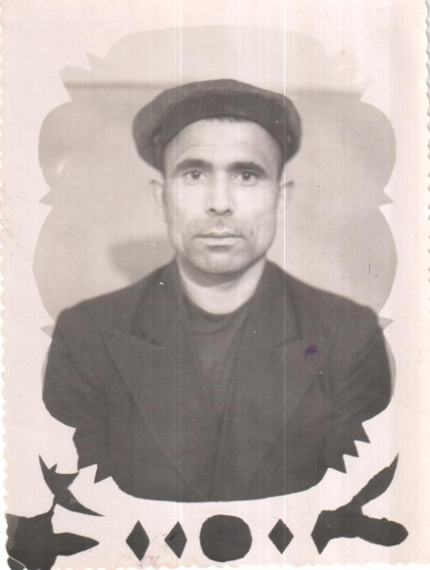
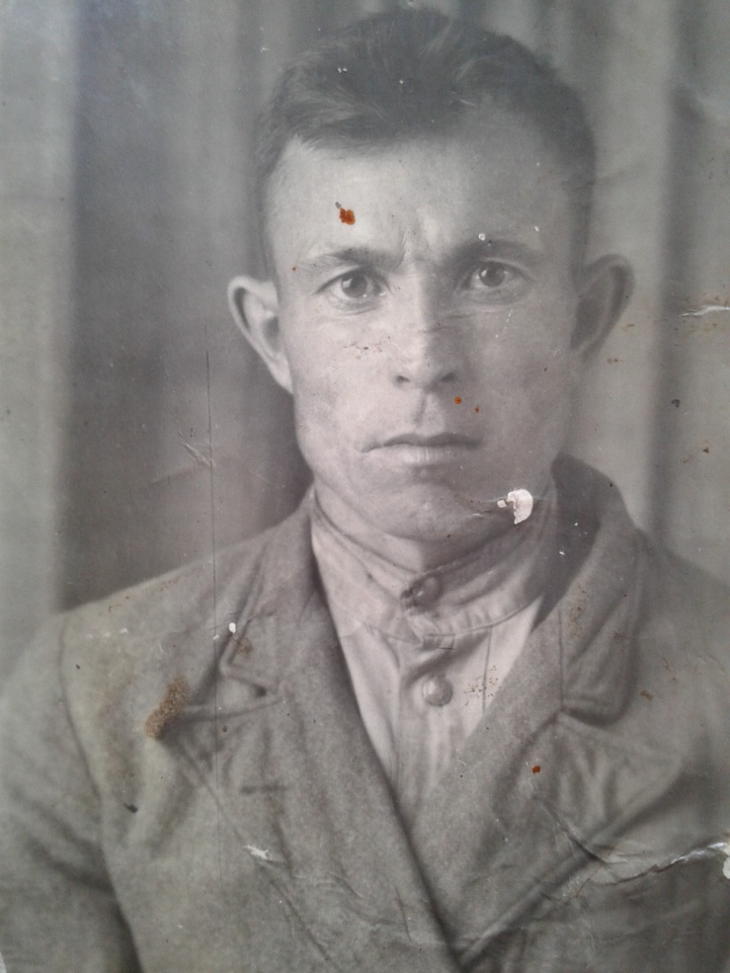
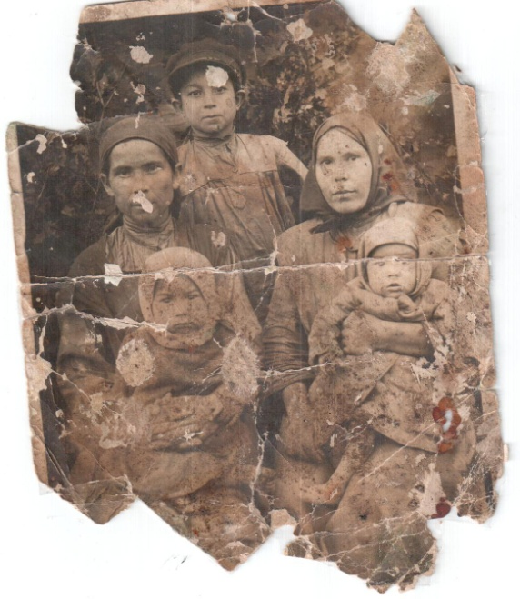
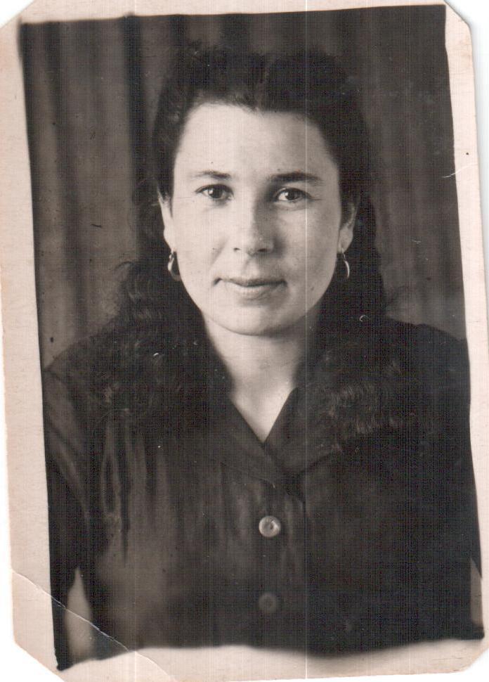
Дети Шакура и Марзии
Альфия
Рамазан
Разяп (мой прадед)
Зулейха
Янгир

Slide 14
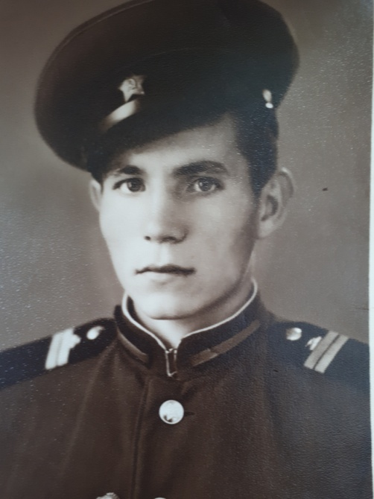
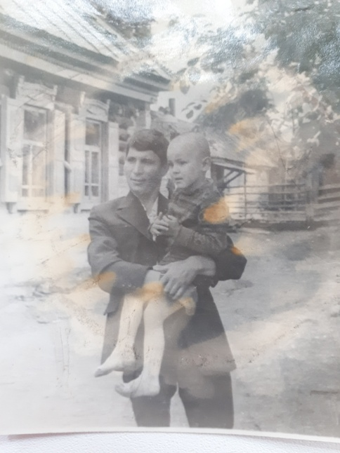
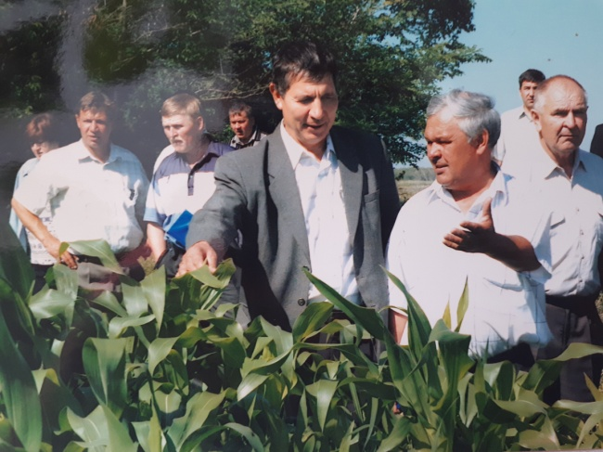
Мой дед – Валеев Абузар Разяпович

Slide 15
Первая половина ХХ века: колхоз села Ермухаметово

Slide 16
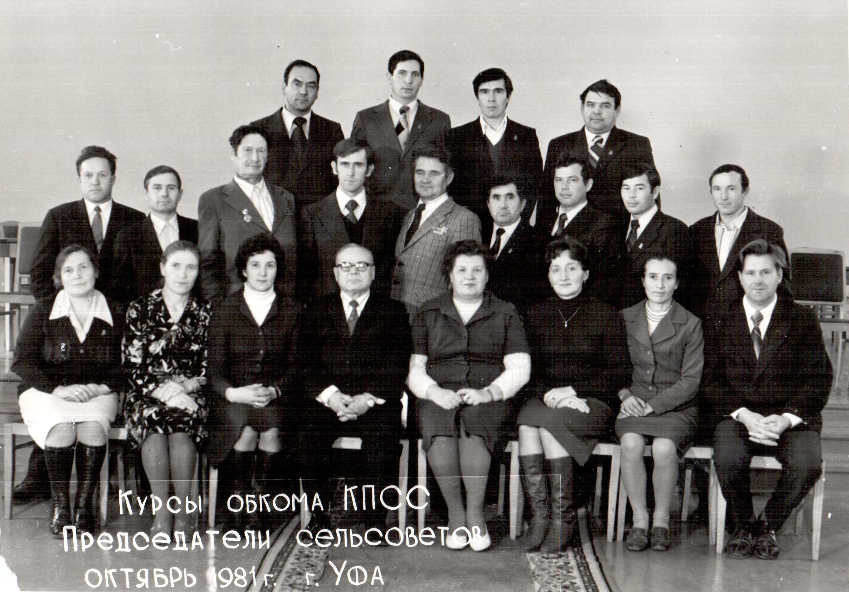

Slide 17
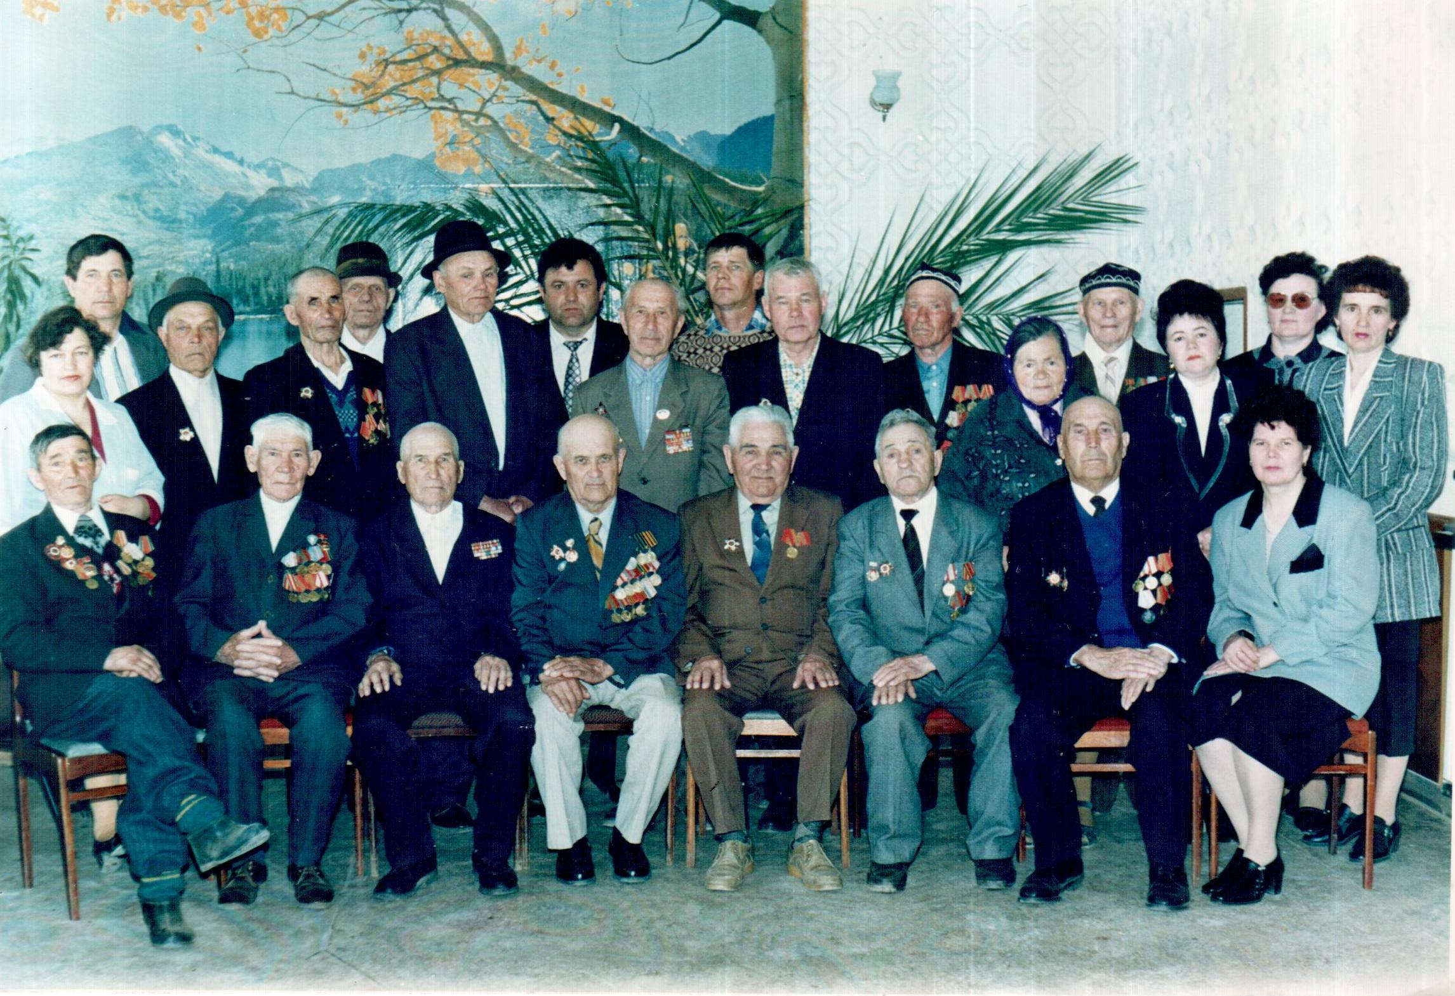
Сегодня мой дед является председателем совета ветеранов села Ермухаметово

Slide 18
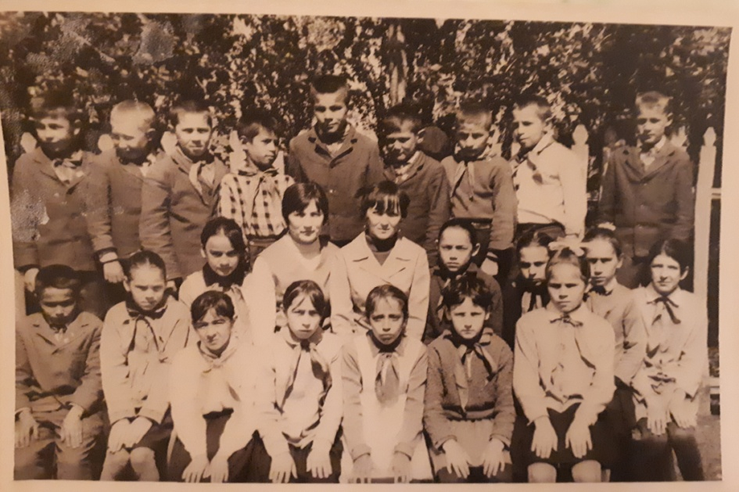
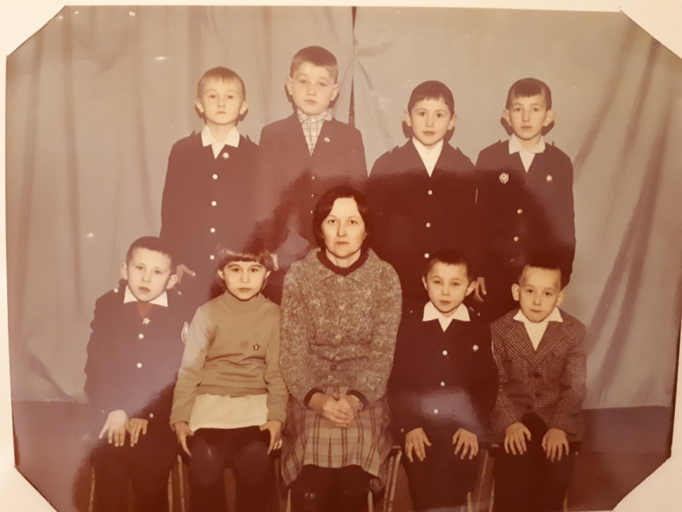
Моя бабушка – Валеева Василя Галимзяновна

Slide 19
Награды моего деда

Slide 20
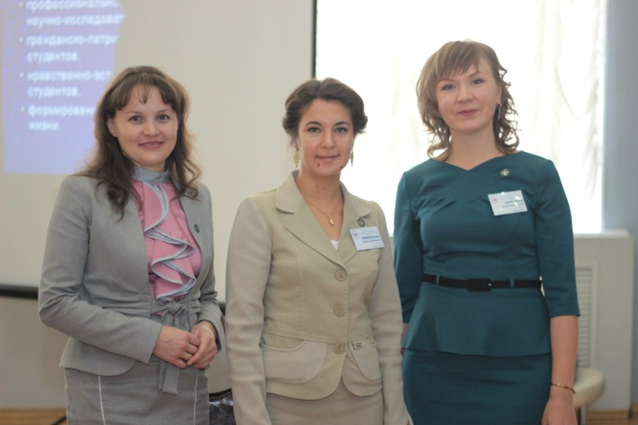
Дети Абузара и Васили Валеевых

